Slide 1


„Człowiek w kulturze i przyrodzie polsko-słowackiego Spisza „
„Človek v kultúre a prírode poľsko- slovenského Spiša”

Slide 2

Mikroprojekt współfinansowany ze środków
Europejskiego Funduszu Rozwoju Regionalnego
Program Interreg V-A Polska - Słowacja
2014 - 2020

Slide 3

PODSUMOWANIE REALIZOWANYCH ZADAŃ NA DZIEŃ 25.08.2017r.

Slide 4
DZIAŁANIA PARTNERA WIODĄCEGO

Slide 5
Dnia 1 czerwca zlecono wykonanie
plakatu A3 (4 szt.),
promującego przedmiotowe zadanie

Slide 6
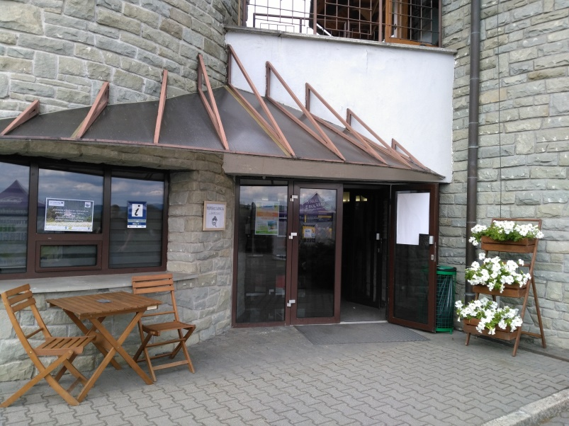
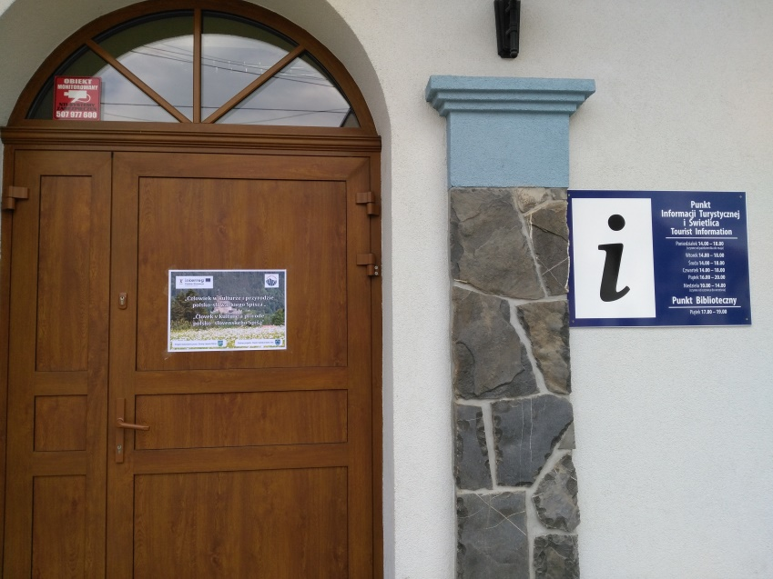
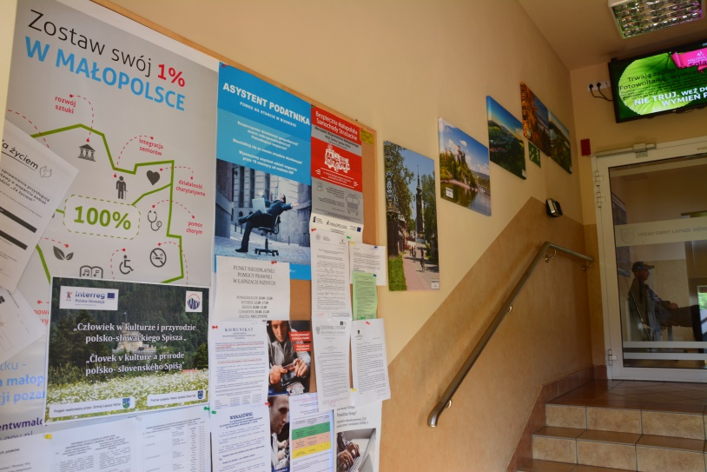
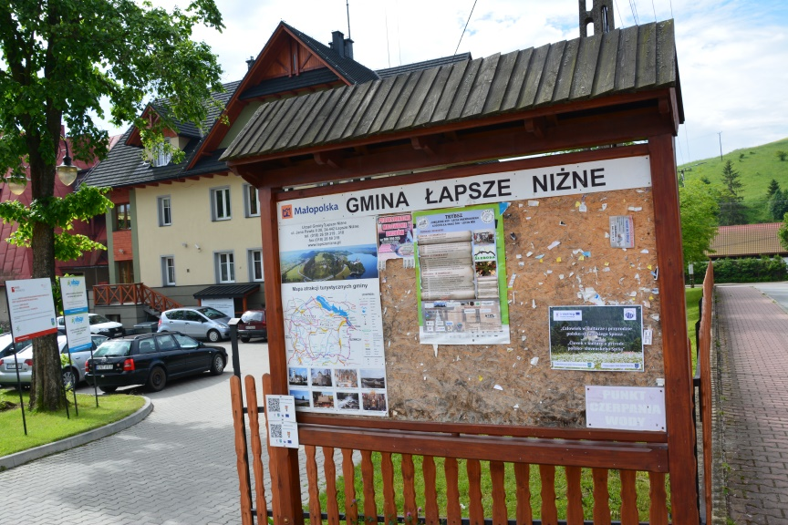

Slide 7
W dniu 12 czerwca odbyła się
KONFERENCJA NA ROZPOCZĘCIE MIKROPROJEKTU.

Slide 8
Podczas konferencji Partner Wiodący przedstawił w formie prezentacji, informacje
o działaniach, które będą realizowane
w ramach mikroprojektu.
Partner Projektu przedstawił również
działania planowane do realizacji.
Prezentacja z konferencji dostępna na stronie UG Łapsze Niżne:
https://www.lapszenizne.pl/node/1960

Slide 9
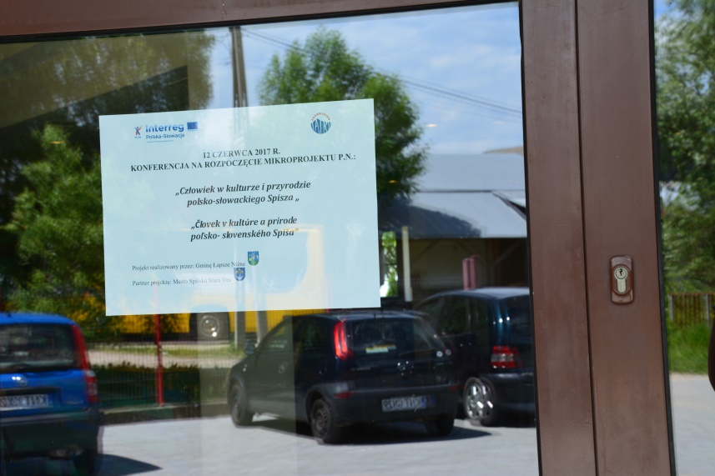
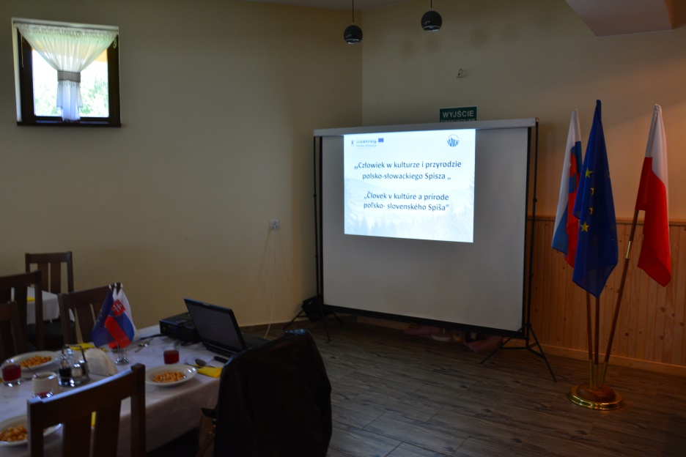
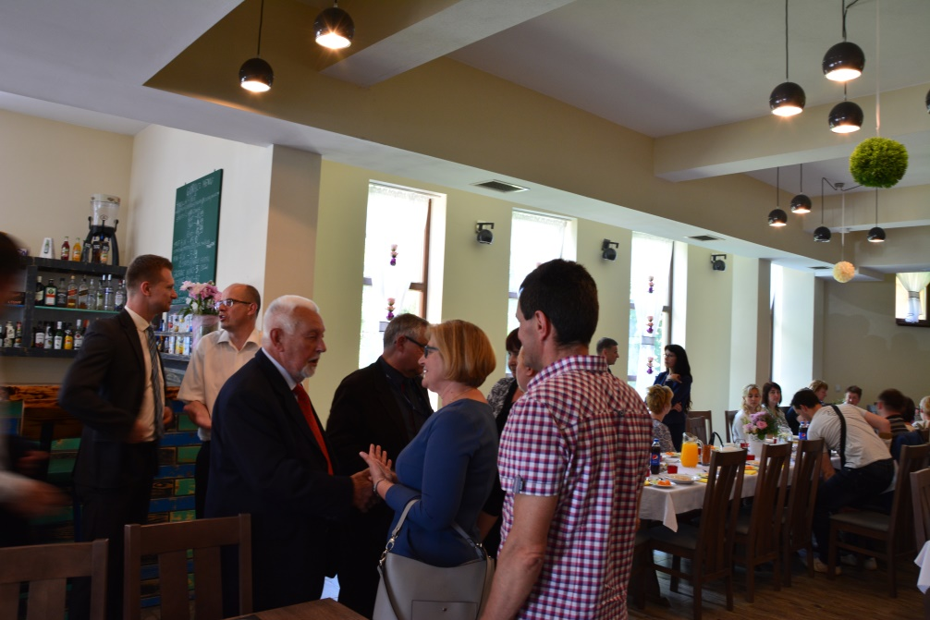

Slide 10
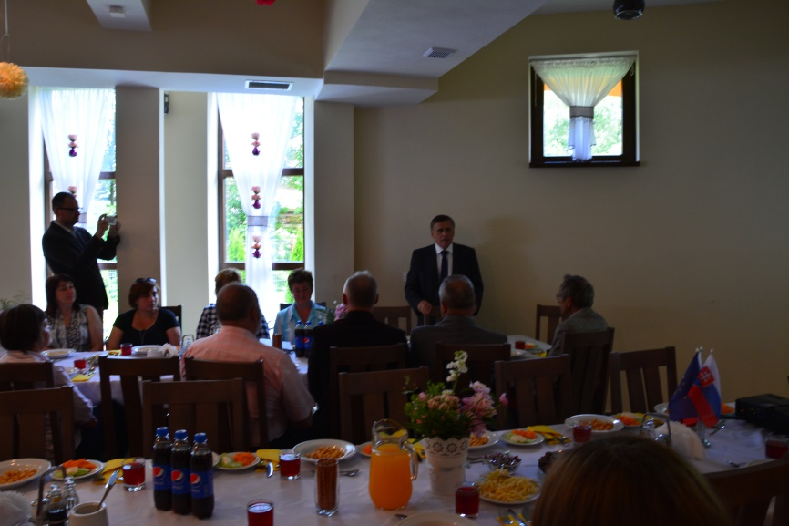
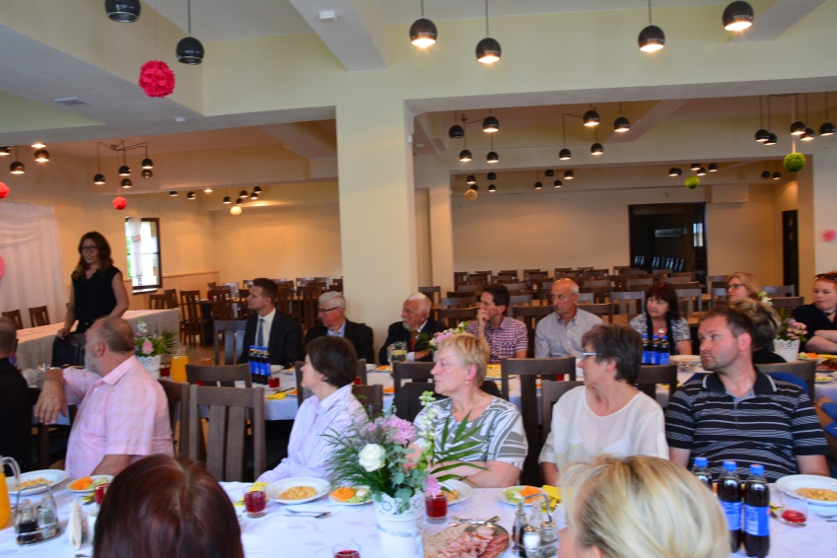
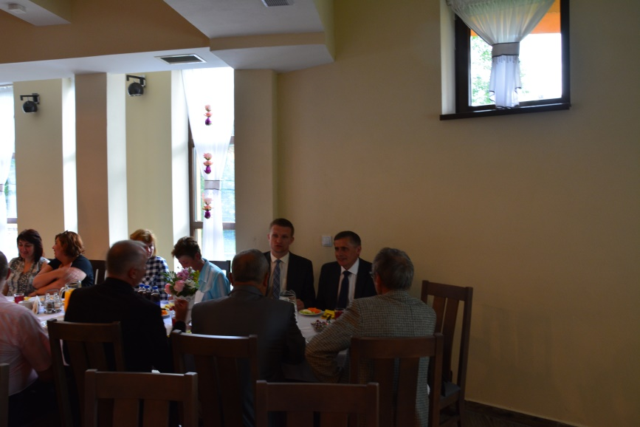

Slide 11
Dnia 19 czerwca, została podpisana umowa na pełnienie funkcji koordynatora projektu pn.:
„Człowiek w kulturze i przyrodzie polsko-słowackiego Spisza”

Slide 12
W dniu 12 lipca zlecono usługę
opracowania merytorycznego i graficznego tablic informacyjnych i panoramicznych
w ramach zaplanowanych działań
w mikroprojekcie.

Slide 13
Dnia 27 lipca została podpisana umowa na Zamówienie pn.:
Wykonanie parkingu – miejsca postojowego do 5 stanowisk w ramach mikroprojektu.
Zakres umowy został odebrany 23.08.2017r.

Slide 14
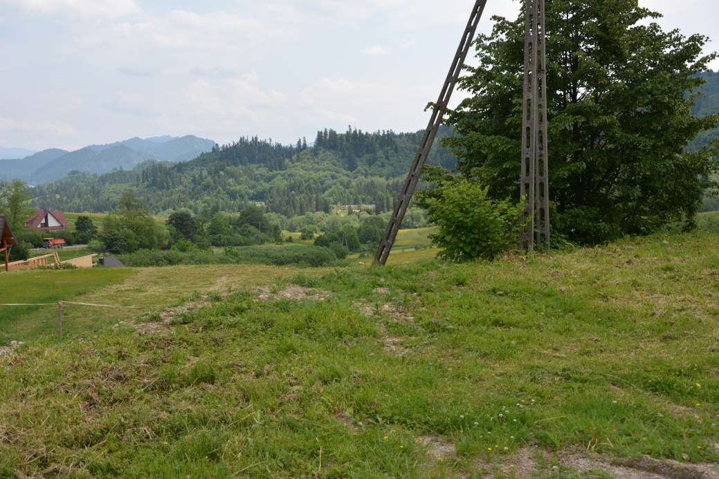
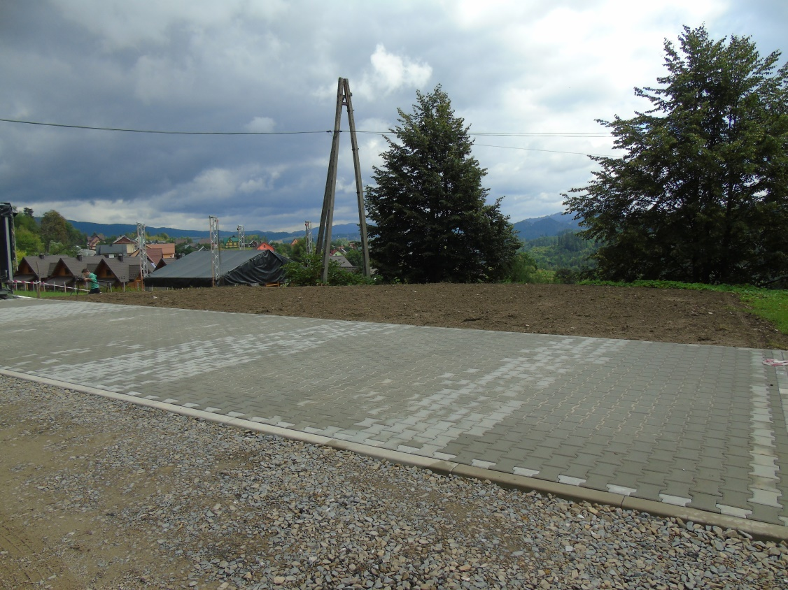

Slide 15
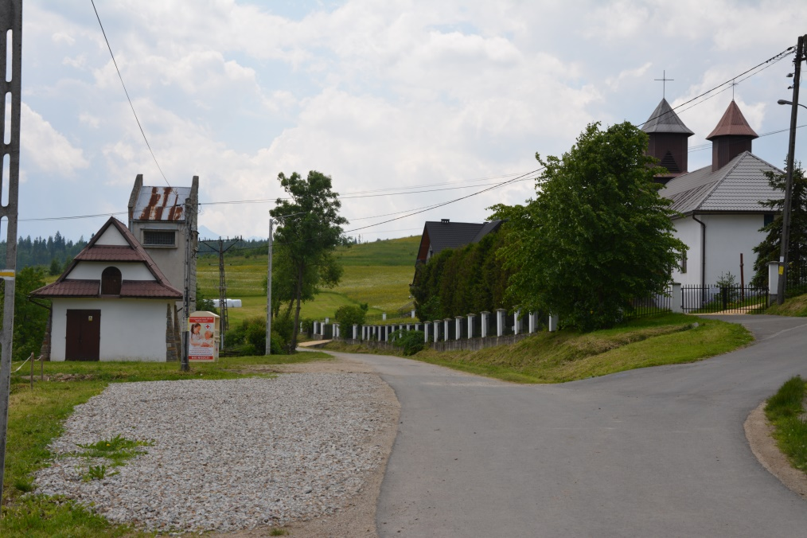
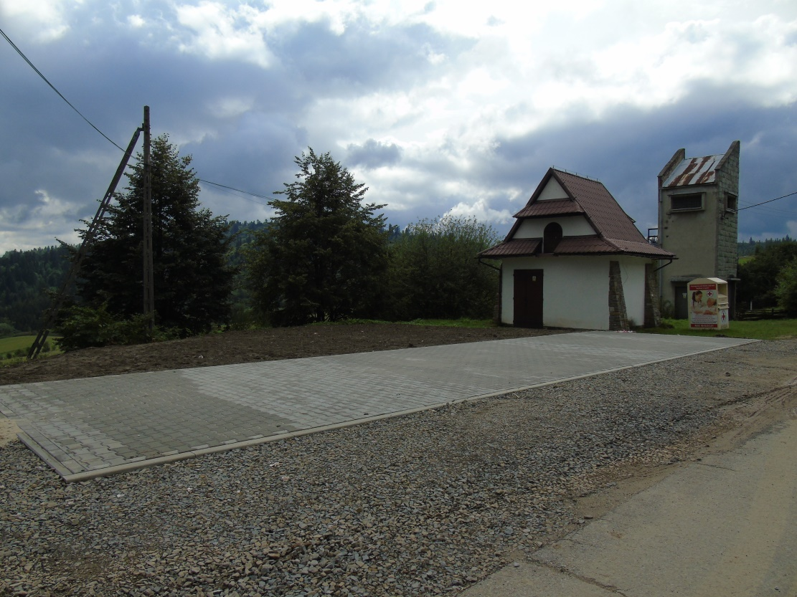

Slide 16
W dniu 2 sierpnia 2017 r. Gmina Łapsze Niżne, wszczęła postępowanie o udzielenie zamówienia publicznego w formie zapytania ofertowego pn.: „Budowa platformy widokowej oraz wykonanie i montaż obiektów małej architektury”, wyznaczając termin składania ofert do dnia 17 sierpnia 2017 do godz. 9:00.
Do upływu terminu składnia ofert nie wpłynęła żadna oferta
i Zamawiający w myśl postanowień Zapytania ofertowego w tym samym dniu unieważnił postępowanie.
W dniu 4 sierpnia 2017 r. Zamawiający ponownie wszczął postępowanie o udzielenie zamówienia publicznego w formie zapytania ofertowego pn.: „Budowa platformy widokowej oraz wykonanie i montaż obiektów małej architektury – II postępowanie”, wyznaczając termin składania ofert
do dnia 4 września 2017 do godz. 9:00.

Slide 17
Dnia 25 sierpnia zlecono do realizacji Zamówienie pn.:
„Dostawa panoramicznej lunety widokowej
w ilości 2 sztuk” w ramach mikroprojektu.

Slide 18
Dotychczasowa promocja mikroprojektu pn.:
„Człowiek w kulturze i przyrodzie polsko-słowackiego Spisza”

Slide 19
Informacje o projekcie dostępne na stronach:
https://www.lapszenizne.pl/node/1960
https://www.lapszenizne.pl/sites/default/files/r.dolata/2017/wie%C5%9B%C4%87i%20z%20dziedzin/Kwartalnik%202-2017.pdf
https://www.lapszenizne.pl/aktualnosci/podpisano-mikroprojekt-pn-czlowiek-w-kulturze-i-przyrodzie-polsko-slowackiego-spisza
http://www.pwt.euroregion-tatry.eu/aktualnosc/informacja-dot-realizacji-czesci-zadania-okreslonego-mikroprojektem-pn-quotczlowiek-w-przyrodzie-i-kulturze-polsko-slowackiego-spiszaquot
http://podhale24.pl/aktualnosci/artykul/50556/Podpisano_umowy_o_dofinansowanie_mikroprojektow.html

Slide 20
DZIAŁANIA PARTNERA WIODĄCEGO

Slide 21
1. Udział w konferencji otwarcia
2. Opracowanie i realizacja zamówienia publicznego, celem wyboru wydawcy publikacji
3. Podpisanie umowy z wybranym oferentem
4. Spotkanie robocze z wydawcą publikacji
5. Spotkanie robocze z partnerem projektu, wykonawcą wydawcy, liderami zespołów folklorystycznych i grupami na temat koncepcji nowo przygotowanej publikacji
6. Przygotowywanie dokumentów do zamówienia publicznego na nośnik CD
7. Współpraca przy zbieraniu zdjęć do publikacji

Slide 22
DZIĘKUJMY ZA UWAGĘ

